Slide 1

LES PETITS ENFANTS DE MARIE
« Chaque enfant mérite de grandir avec l’espoir d’un avenir meilleur. »
Présentation de l’association
Ariane Orou Gabe — Fondatrice

Slide 2



Qui suis-je ?
Je m’appelle Ariane Orou Gabe, française d’origine béninoise.
Depuis mon enfance, la souffrance des enfants m’a toujours bouleversée : un enfant privé de nourriture, ou contraint d’abandonner l’école faute de moyens. À mon niveau, je partageais ce que j’avais avec eux.
Ce désir d’aider n’a jamais cessé de grandir, car je suis convaincue que chacun peut contribuer à construire un monde plus juste, où la solidarité dépasse les frontières.
Ingénieure
en travaux publics
France – Bénin
un cœur sur deux continents
Fondatrice
de l’association depuis 2022

Slide 3
Comment est née l’association
1
2
3
4
Les premiers pas
Les demandes grandissent
Une première collecte
Mars 2022
Ingénieure en travaux publics, je consacre une partie de mon salaire aux enfants défavorisés du Bénin, notamment deux orphelinats.
Avec le temps, les besoins se multiplient : mon aide personnelle ne suffit plus.
Je lance une collecte en ligne. La mobilisation est faible, mais la conviction est là : il faut une véritable association.
Naissance officielle de l’association Les Petits Enfants de Marie.

Slide 4



Notre mission, nos valeurs
Apporter une aide concrète à celles et ceux qui en ont le plus besoin, avec une attention particulière portée aux enfants.
Solidarité
Partage
Respect
Amour du prochain

Slide 5


Nos campagnes de solidarité
Chaque année, au Bénin, trois grands rendez-vous rythment nos actions auprès des enfants.
Noël
Pâques
Rentrée scolaire
Cadeaux, vêtements, fournitures et denrées distribués aux enfants des orphelinats, pour vivre cette période dans la joie et la dignité.
Distributions de dons et moments de partage avec les enfants, pour prolonger l’élan de générosité.
Fournitures scolaires et vivres offerts aux enfants, pour favoriser leur accès à l’éducation.

Slide 6
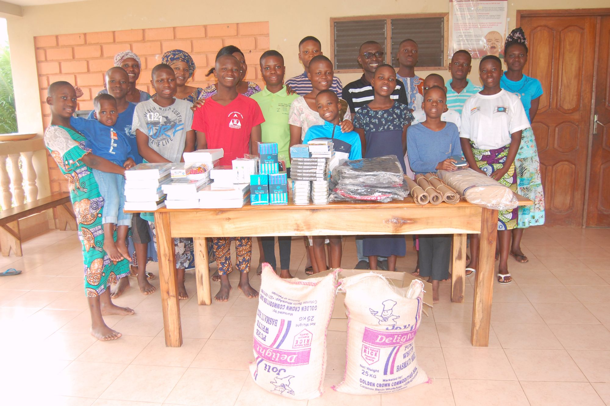
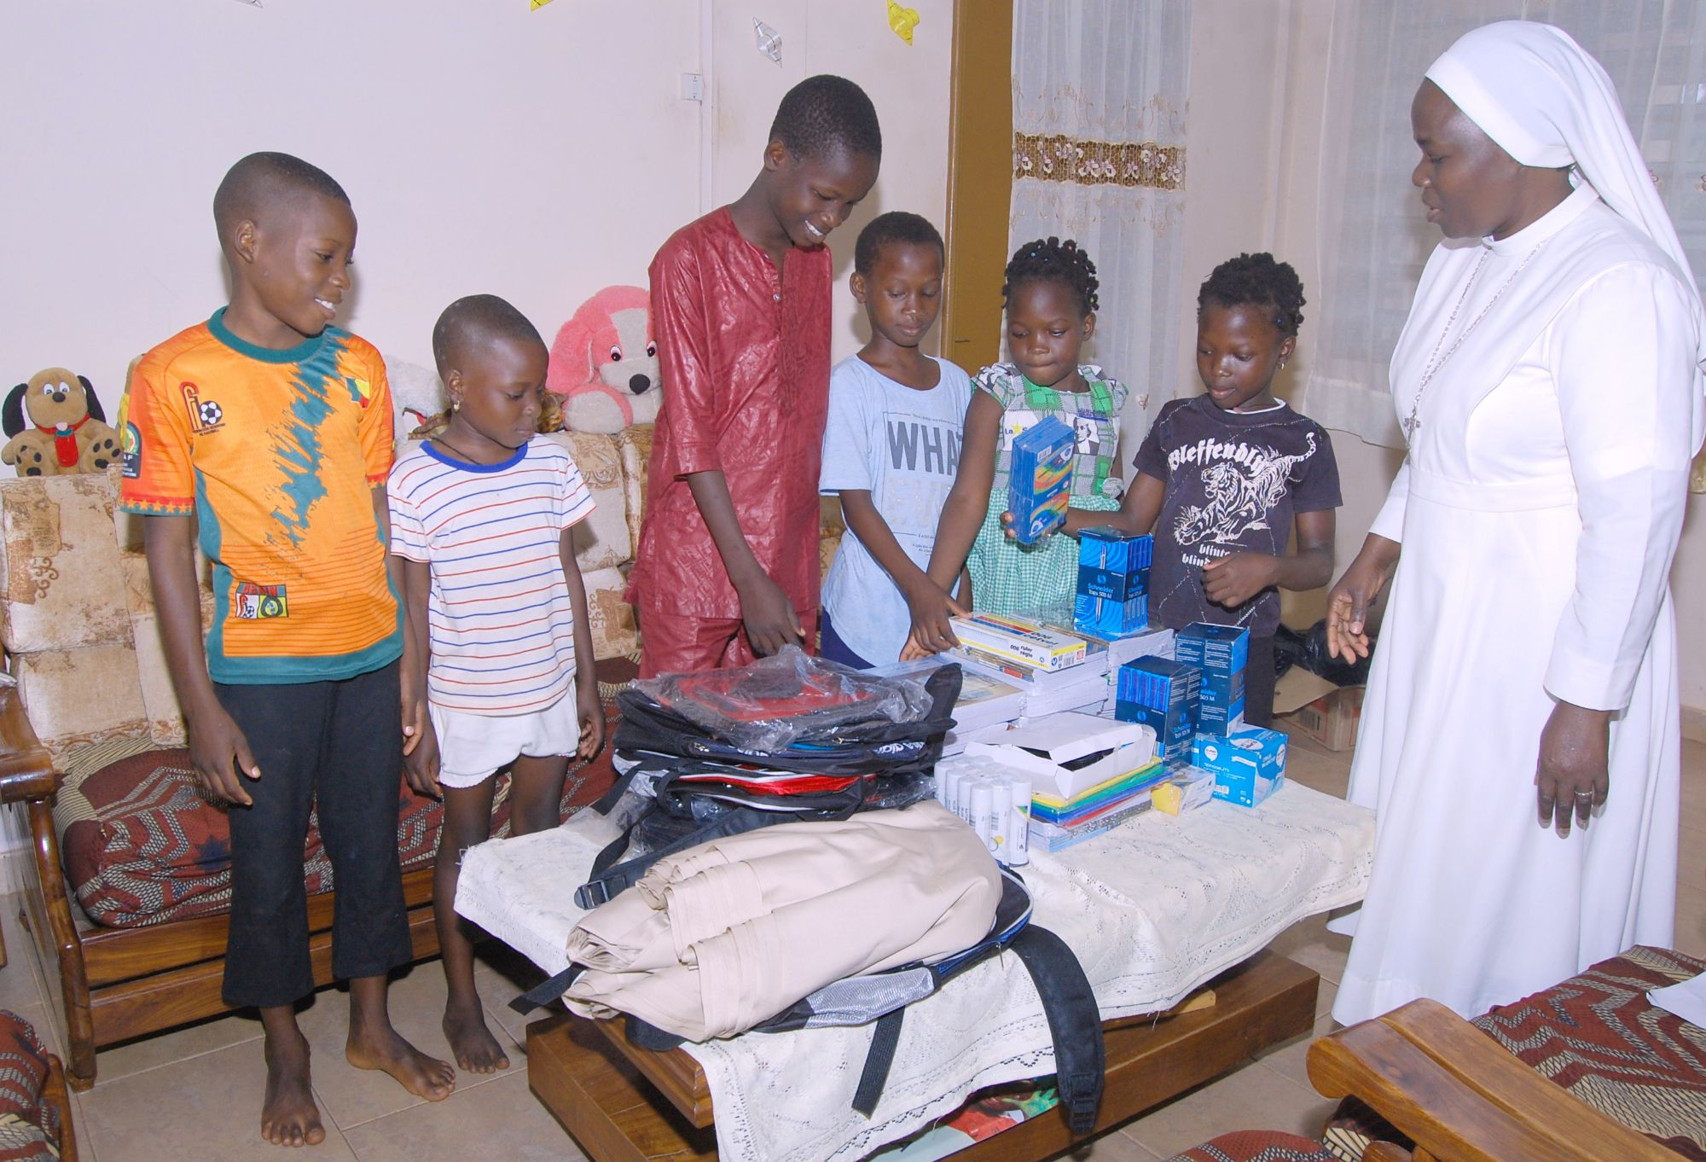
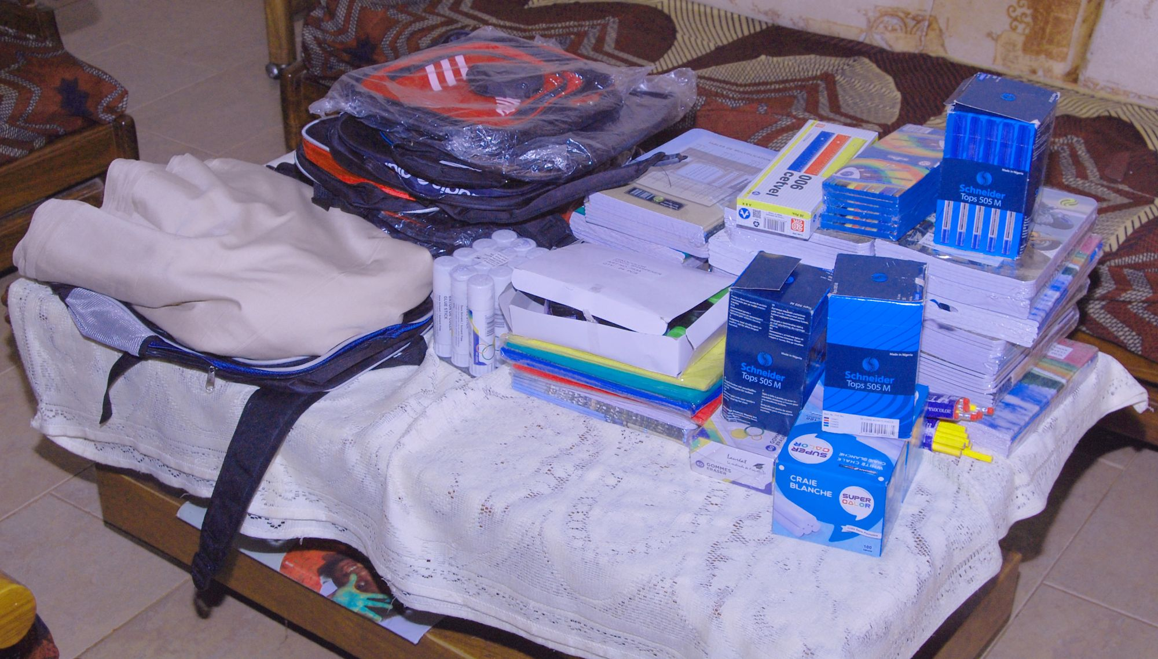
Nos actions en images
Remise de fournitures et de vivres dans un orphelinat au Bénin
Kits scolaires : cartables, cahiers, stylos…

Slide 7

Au-delà des campagnes
Au Bénin
En France — depuis 2024
Les familles en grande difficulté
Les personnes sans abri
Nous apportons une aide adaptée à leurs besoins essentiels : alimentation, vêtements, soutien matériel.
Depuis 2024, nous menons en France des distributions et des actions solidaires destinées à améliorer leur quotidien.

Slide 8



Notre ambition
Continuer à grandir pour aider plus d’enfants, soutenir plus de familles, et poursuivre nos actions auprès des personnes sans abri — avec des projets durables qui changent réellement les vies.
Éducation
« Parce que chaque geste compte »
Permettre à chaque enfant d’aller à l’école et d’y rester.
Santé
D’une aide ponctuelle vers un véritable changement durable dans la vie des bénéficiaires.
Améliorer l’accès aux soins des enfants et de leurs familles.
Autonomie des familles
Aider les familles à construire des ressources durables.

Slide 9


« Seul, on peut faire un geste.
Ensemble, nous pouvons changer des vies. »
Nos bénévoles
Nos donateurs
Nos partenaires
Merci pour votre présence, votre confiance et votre soutien.
C’est grâce à des personnes comme vous que cette belle aventure peut continuer.
Ariane Orou Gabe — Fondatrice de Les Petits Enfants de Marie

